Slide 1


UBND PHƯỜNG TÂY HỒ
TRƯỜNG MẦM NON NHẬT TÂN
*****
GIÁO ÁN E-LEARNING
HOẠT ĐỘNG: LÀM QUEN VỚI TOÁN
ĐỀ TÀI: DẠY TRẺ CHIA MỘT NHÓM ĐỐI TƯỢNG CÓ SỐ LƯỢNG 4
THÀNH 2 NHÓM NHỎ BẰNG NHIỀU CÁCH KHÁC NHAU
Lứa tuổi: Mẫu giáo nhỡ
Giáo viên: Nguyễn Thị Thanh Huyền
Lớp: MGN B3
Năm học 2025-2026

Slide 2
MỤC ĐÍCH – YÊU CẦU
1. Kiến thức
Trẻ biết tách nhóm có 4 đối tượng ra làm 2 phần bằng các cách khác nhau: 2-2; 1-3.
Trẻ ôn nhận biết các nhóm đối tượng trong phạm vi 4.
2. Kĩ năng.
Trẻ tách nhóm 4 đối tượng ra làm 2 phần bằng các cách khác nhau: 2- 2; 1 – 3 và đặt thẻ số tương ứng.
Trẻ có kỹ năng ghi nhớ có chủ đích, phát triển trí tưởng tượng
Trẻ biết sử dụng chuột máy tính thành thạo.
3. Thái độ.
Trẻ có ý thức trong hoạt động học tập và làm theo yêu cầu của cô.
Trẻ hào hứng tham gia giờ học và trò chơi.

Slide 3
Nội dung 1: Ôn số lượng trong phạm vi 4
Nội dung 2: Tách 4 đối tượng ra làm 2 phần theo các cách khác nhau
- Nội dung 3: Ôn luyện – Củng cố

Slide 4





Hát và vận động bài hát Tập đếm

Slide 5


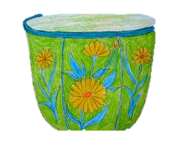

4
4
4

Slide 6


4
2
2

Slide 7
4
1
3

Slide 8
CÁC CÁCH TÁCH NHÓM CÓ
4 ĐỐI TƯỢNG LÀM 2 PHẦN
 | 4 | 4
Cách 1 | 1 | 3
Cách 2 | 2 | 2

Slide 9

Giúp mẹ trồng hoa

Slide 10


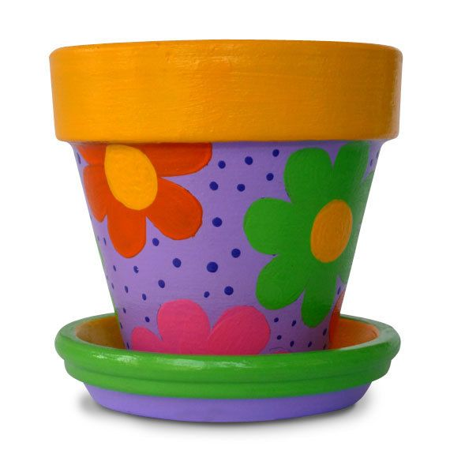


4
1
3
2

Slide 11

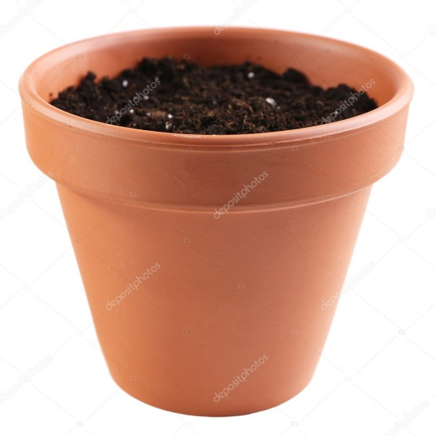

4
2
2

Slide 12




4
3
1

Slide 13



4
2
2

Slide 14
4
1
3

Slide 15

Trò chơi:
Tìm giỏ cà- rốt cho thỏ con

Slide 16

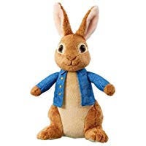



4

Slide 17

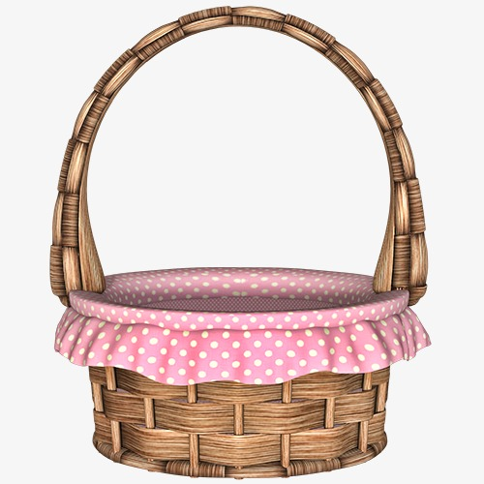

4
4

Slide 18
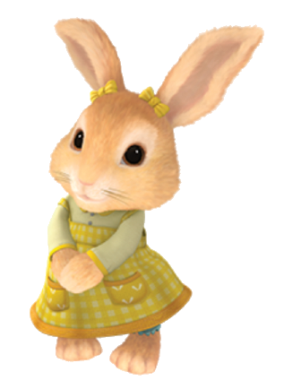

4

Slide 19

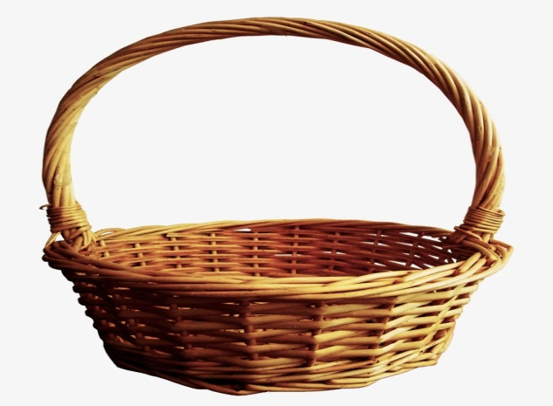

4
4

Slide 20
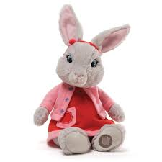

4
4

Slide 21


